Slide 1
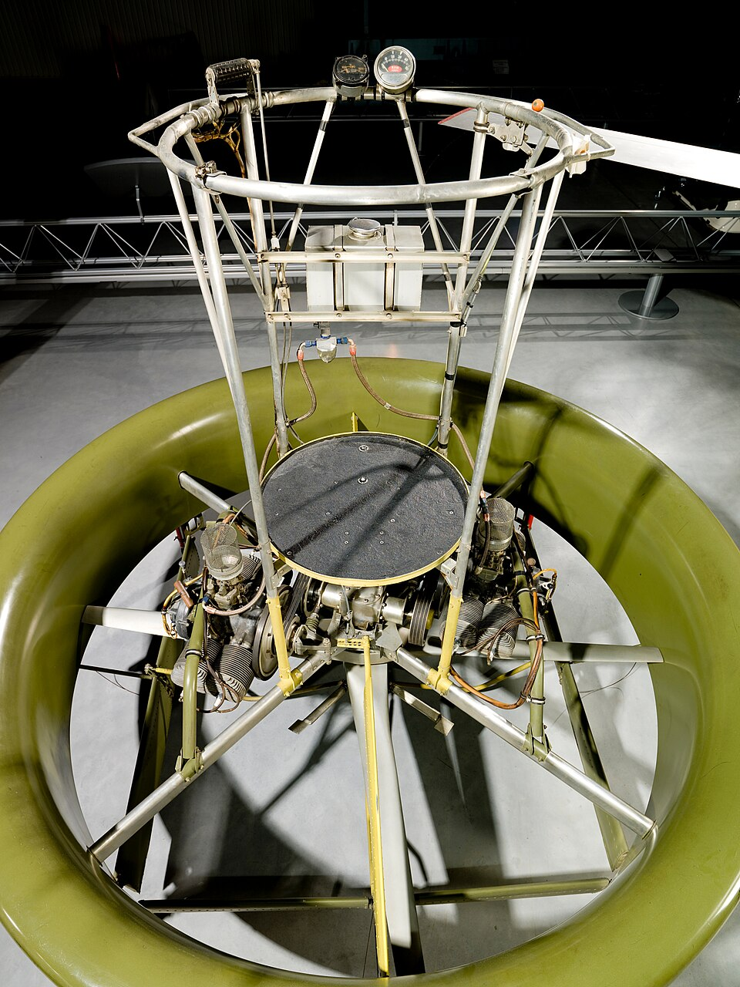
드론의 머리가 바라보는 방향을 바꿔봐요!
방향을 바꿔라!
드론이 바라보는 방향을 자유자재로 바꾸는 회전 조종 기술을 배운다
빙글빙글 돌아서 원하는 곳을 바라보자!
Notes:
오늘은 드론이 빙글 돌면서 방향을 바꾸는 기술을 배울 거예요! 지난 시간에는 드론을 앞뒤좌우로 이동시켰다면, 오늘은 드론이 바라보는 방향 자체를 바꾸는 방법을 익힙니다. 나침반처럼 동서남북을 가리킬 수 있도록 드론을 회전시키는 게 오늘의 목표예요. 수업 마지막에는 삼각형 경로와 8자 비행에도 도전할 거니까 기대해 보세요!

Slide 2
🎓
선생님 소개
8주차
선생님의 연구
🎓
자동차가 스스로 레이싱 트랙을 달리도록 하는 연구
사람 없이 달리는 자율주행 레이싱카가 가장 빠른 길을 찾아 달리게 만들어요
강경태 선생님
UNIST 기계공학과 석사
드론과의 연결고리
High-Assurance Mobility Control Lab
자율주행 자동차 → 드론도 스스로 날아요!
센서와 프로그래밍 → 드론에도 같은 기술이!
AI 알고리즘 → 드론의 두뇌를 만들어요
지도교수: 권철현 교수님
선생님은 로봇과 드론의 두뇌를 연구하는 전문가예요!
드론 코딩 교실
2 / 13
Notes:
안녕하세요 여러분, 강경태 선생님이에요! 저는 자동차가 레이싱 트랙에서 가장 빠른 길을 스스로 찾아내는 방법을 연구하고 있어요. 자동차가 트랙의 커브를 돌 때 어느 방향으로 얼마나 핸들을 꺾어야 할지를 스스로 학습하는 거랍니다. 오늘 배울 드론 회전도 방향을 잘 조절하는 것이 핵심인데, 제 연구와도 비슷한 점이 많아요. 함께 재미있게 배워봐요!

Slide 3
💻
학습목표
8주차
왼쪽 스틱 좌우 조작으로 드론을 회전시켜 원하는 방향을 바라보게 한다
요(Yaw)가 무엇인지 설명할 수 있다
왼쪽 스틱 좌우로 드론을 원하는 각도만큼 회전시킬 수 있다
헤딩(Heading) 개념을 이해하고 목표 방향을 맞출 수 있다
실습 미션(동서남북 90도 회전 / 삼각형 경로)을 완주할 수 있다
드론 코딩 교실
3 / 13
Notes:
오늘 배울 내용을 먼저 정리해 봐요. 요(Yaw)라는 개념을 배우고, 조종기의 왼쪽 스틱을 좌우로 움직여서 드론이 원하는 방향을 바라보도록 조종하는 방법을 익힐 거예요. 또 헤딩이라는 개념도 배우는데, 드론이 현재 어느 방향을 향하고 있는지를 말하는 거랍니다. 마지막에는 동서남북으로 90도씩 회전하는 미션과 삼각형 경로 비행에 도전해요!

Slide 4
💻
요(Yaw) 복습 – Z축 회전
8주차
요는 드론이 위에서 아래로 내려다보는 수직 축(Z축)을 중심으로 회전하는 것이다
요(Yaw) = 드론의 좌우 회전(Z축 기준)
드론을 위에서 보면 시계·반시계 방향으로 도는 것
피치(앞뒤 기울기), 롤(좌우 기울기)과 다른 회전
Z축 = 땅과 수직으로 세워진 축
팽이가 제자리에서 도는 것과 같은 원리
드론 코딩 교실
4 / 13
Notes:
요(Yaw)는 드론이 수직 축을 중심으로 빙글 도는 것을 말해요. 팽이가 제자리에서 돌아가는 것처럼, 드론도 하늘에서 제자리를 유지하면서 방향만 바꿀 수 있어요. 피치는 앞뒤로, 롤은 좌우로 기울어지는 것이었다면, 요는 드론 전체가 돌아가는 거예요. 위에서 내려다봤을 때 드론이 시계방향이나 반시계방향으로 도는 걸 상상해 보세요!

Slide 5
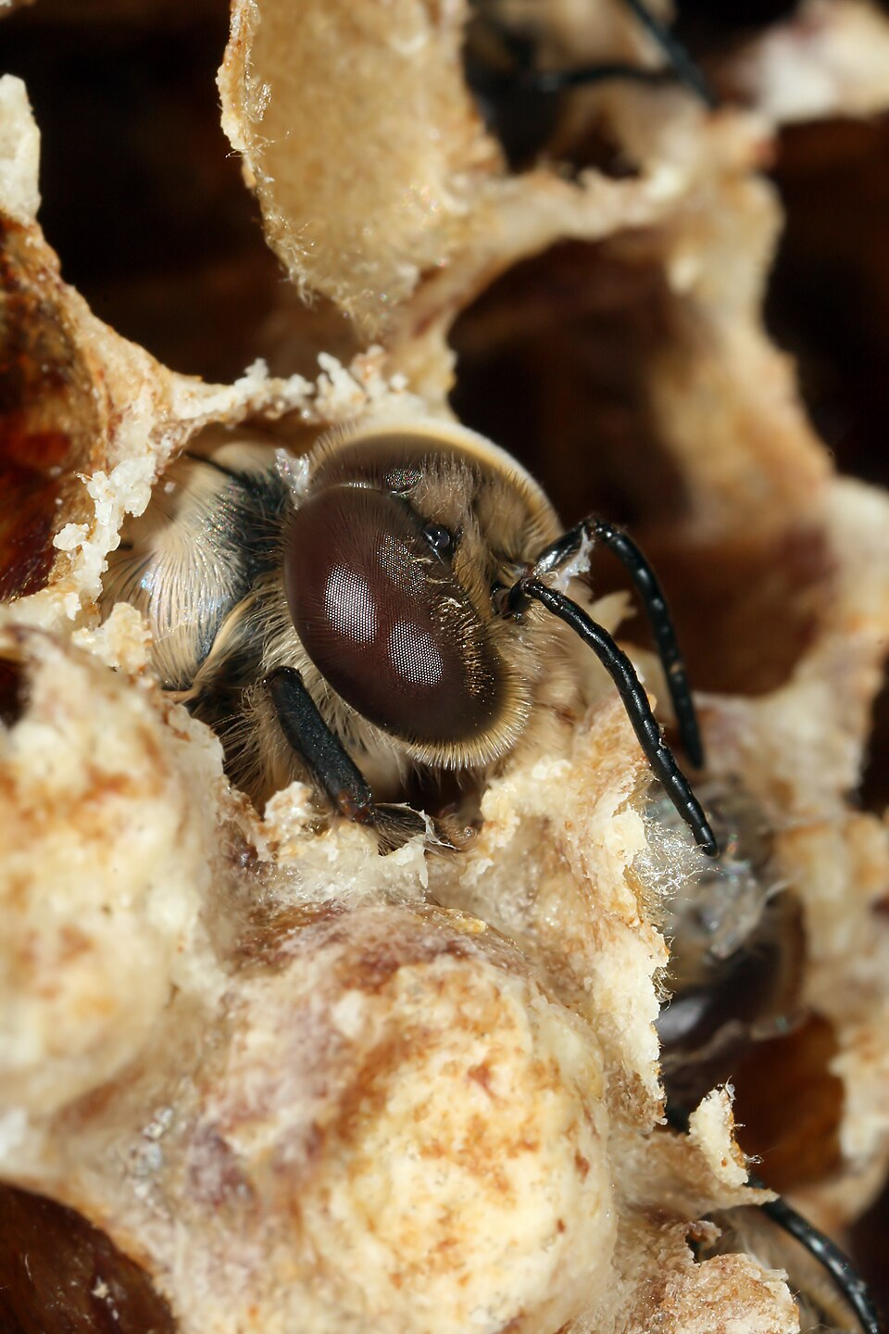
💻
왼쪽 스틱 좌우 조작
8주차
왼쪽 스틱 왼쪽 → 드론 반시계 방향 회전(왼쪽으로 돌기)
왼쪽 스틱 오른쪽 → 드론 시계 방향 회전(오른쪽으로 돌기)
스틱을 세게 밀수록 회전 속도가 빨라짐
스틱 중앙 = 회전 멈춤, 현재 방향 유지
왼쪽 스틱 위아래는 스로틀(고도) – 좌우만 요(Yaw)
드론 코딩 교실
5 / 13
Notes:
왼쪽 스틱을 좌우로 움직이면 드론이 회전해요. 왼쪽으로 밀면 드론이 반시계 방향으로, 오른쪽으로 밀면 시계 방향으로 돌아요. 스틱을 더 세게 밀수록 더 빠르게 돌아가니까, 처음에는 살살 움직여 보세요. 왼쪽 스틱의 위아래는 고도(스로틀)를 조절하는 거고, 좌우만 요 회전이라는 것도 꼭 기억해 두세요!

Slide 6

💻
헤딩이란? – 나침반 비유
8주차
헤딩은 드론이 현재 바라보는 방향이며, 나침반의 바늘처럼 방향을 나타낸다
헤딩(Heading) = 드론의 현재 방향(머리가 향하는 곳)
나침반처럼 북(0°)·동(90°)·남(180°)·서(270°)로 표현
드론을 정북 방향으로 세팅하면 헤딩 = 0°
요 회전으로 헤딩을 원하는 각도로 바꿀 수 있다
헤딩을 알아야 드론이 어느 방향으로 날아갈지 예측 가능
드론 코딩 교실
6 / 13
Notes:
헤딩은 드론이 지금 어느 방향을 바라보고 있는지를 말해요. 나침반을 생각해 보면 쉬워요. 북쪽이 0도, 동쪽이 90도, 남쪽이 180도, 서쪽이 270도예요. 드론을 요 회전으로 돌리면 헤딩이 바뀌어요. 헤딩이 중요한 이유는, 드론이 바라보는 방향으로 전진하기 때문에 헤딩을 모르면 드론이 어디로 날아갈지 알 수 없거든요!

Slide 7
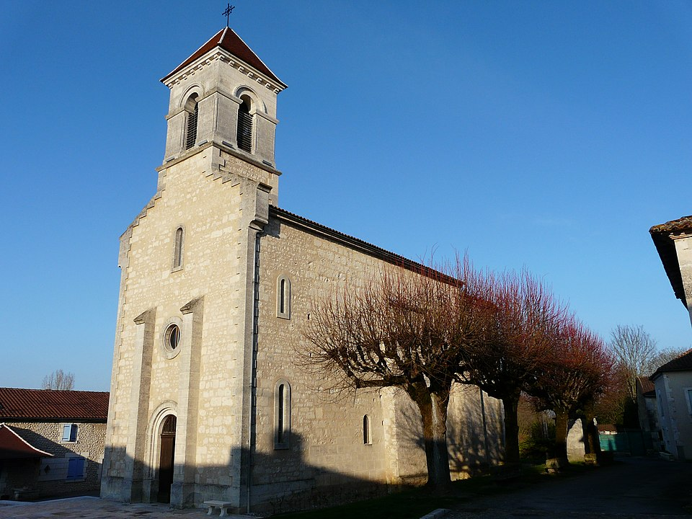
💻
목표 방향 맞추기 – 90도 회전
8주차
요 회전으로 드론을 정확히 90도씩 회전시켜 원하는 방향을 바라보게 한다
90도 회전 = 한 방향(북)에서 다음 방향(동)으로 전환
스틱을 짧게 눌러 조금씩 회전시키며 각도를 맞춘다
드론 앞면의 LED나 표시를 보고 방향 확인
회전 후 스틱을 중앙으로 놓아 회전을 멈춘다
과도하게 돌지 않도록 스틱을 살살 조작
드론 코딩 교실
7 / 13
Notes:
드론을 정확히 90도 돌리는 게 처음에는 어렵게 느껴질 수 있어요. 스틱을 짧게 살짝 눌렀다가 떼는 방식으로 조금씩 방향을 맞춰보세요. 드론의 앞면에 있는 LED나 색깔 표시를 보면 드론이 어느 방향을 향하고 있는지 알 수 있어요. 90도를 한 번에 돌리려 하지 말고, 조금씩 조금씩 맞춰가는 게 훨씬 정확해요!

Slide 8
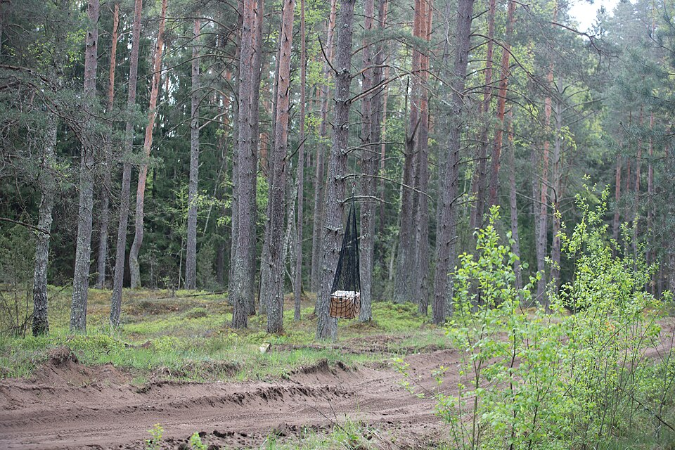
💻
요 + 이동 동시 조작
8주차
방법 1: 회전 후 이동 – 먼저 요로 방향 전환, 그 다음 전진
방법 2: 회전하면서 이동 – 왼쪽 스틱 좌우 + 오른쪽 스틱 위 동시 조작
초보: 방법 1(순차 조작)이 안전하고 쉬움
숙련: 방법 2(동시 조작)로 부드러운 곡선 비행 가능
항상 드론의 현재 헤딩을 확인하며 조종
드론 코딩 교실
8 / 13
Notes:
드론을 더 자유롭게 날리려면 회전과 이동을 함께 써야 해요. 처음에는 먼저 방향을 돌리고, 완전히 멈춘 다음에 앞으로 나아가는 순서로 해보세요. 이게 익숙해지면 회전하면서 동시에 이동하는 것도 도전해 볼 수 있어요. 두 스틱을 동시에 쓰는 게 어렵지만, 연습하면 드론이 훨씬 부드럽게 날아간답니다!

Slide 9
💻
실습 미션 1 – 동서남북 90도 회전
8주차
제자리에서 90도씩 요 회전하여 북→동→남→서 방향을 순서대로 바라본다
미션: 제자리 호버링 상태에서 북→동→남→서 90도씩 회전
성공 조건: 각 방향에서 3초 이상 정지 유지
고도: 약 1~1.5m 유지하며 이동 없이 회전만 수행
팁: 왼쪽 스틱을 오른쪽으로 살살 밀어 시계방향 회전
팁: 드론 앞면 LED로 방향을 확인하며 90도 맞추기
드론 코딩 교실
9 / 13
Notes:
첫 번째 미션은 제자리에서 빙글 돌기예요! 드론을 일정 높이로 띄우고, 그 자리에서 이동하지 않은 채로 북쪽, 동쪽, 남쪽, 서쪽을 차례로 바라보도록 회전시키면 돼요. 각 방향에서 3초 이상 드론을 멈춰주세요. 드론 앞면의 LED 방향을 보면서 90도를 맞춰보면 훨씬 쉬워요. 천천히 해도 괜찮으니까 정확하게 해보세요!

Slide 10
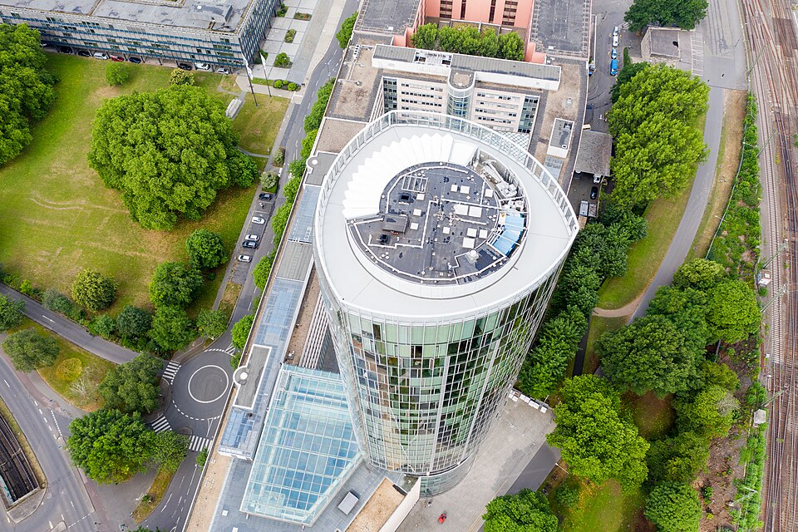
💻
실습 미션 2 – 삼각형 경로 비행
8주차
요 회전으로 방향을 바꾸고 전진을 반복하여 삼각형 경로를 완주한다
미션: 출발점 → A지점(5m 전진) → 요 120도 회전 → B지점(5m 전진) → 요 120도 회전 → 출발점 복귀(5m 전진)
성공 조건: 세 꼭짓점에서 방향 전환 후 코스 완주
팁: 각 꼭짓점에서 완전히 멈추고 방향 전환 후 전진
삼각형 내각의 합 = 180도, 외각 = 120도씩 회전
드론 코딩 교실
10 / 13
Notes:
두 번째 미션은 삼각형 경로 비행이에요! 앞으로 날아가다가 꼭짓점에서 멈추고, 120도 회전해서 다시 앞으로 나아가면 삼각형이 그려져요. 삼각형은 세 꼭짓점이 있으니까 방향 전환을 세 번 해야 해요. 각 꼭짓점에서 완전히 멈추고 방향을 잘 맞춘 다음에 전진하면 돼요. 수학 시간에 배운 삼각형을 드론으로 직접 그려보는 거예요!

Slide 11

💻
8자 비행 도전
8주차
요 회전과 전후좌우 이동을 결합하면 8자 비행이라는 고급 패턴을 완주할 수 있다
도전 미션: 8자 경로 비행(두 개의 원이 붙은 모양)
순서: 왼쪽 원 → 8자 중앙 교차 → 오른쪽 원 → 중앙 교차 → 완주
요 회전 + 전진 동시 조작 필요
팁: 처음에는 천천히, 원의 크기를 크게 잡으면 쉬워짐
8자 비행 성공 = 드론 조종 고급반 입문!
드론 코딩 교실
11 / 13
Notes:
8자 비행은 드론 조종에서 꽤 어려운 도전이에요! 두 개의 원을 이어붙인 모양으로 날아야 하는데, 한쪽 원을 돌면서 반대쪽 원으로 방향을 바꿔야 해요. 요 회전과 이동을 동시에 써야 하니까 쉽지 않지만, 성공하면 정말 뿌듯할 거예요. 처음에는 원의 크기를 넉넉하게 잡고 천천히 도전해 보세요. 8자 비행을 마스터하면 드론 조종 실력이 많이 늘었다는 증거예요!

Slide 12
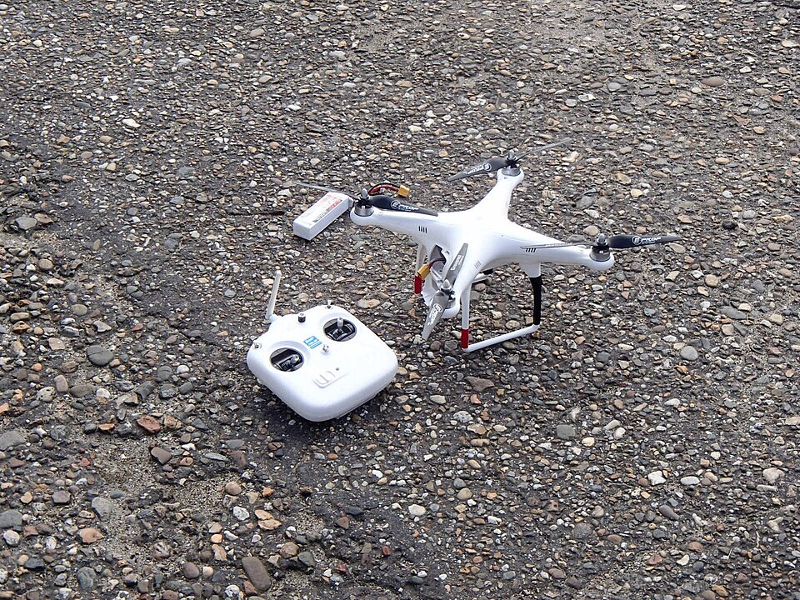
💻
전체 조종 복습 – 스로틀+피치+롤+요
8주차
스로틀(Throttle): 왼쪽 스틱 위아래 → 고도 상승·하강
요(Yaw): 왼쪽 스틱 좌우 → 방향 회전
피치(Pitch): 오른쪽 스틱 위아래 → 전진·후진
롤(Roll): 오른쪽 스틱 좌우 → 좌이동·우이동
네 축을 자유롭게 쓰면 원하는 모든 비행 가능!
드론 코딩 교실
12 / 13
Notes:
지금까지 배운 드론 조종 방법을 한번에 정리해 봐요! 왼쪽 스틱의 위아래는 고도, 왼쪽 스틱의 좌우는 회전이에요. 오른쪽 스틱의 위아래는 전진·후진, 오른쪽 스틱의 좌우는 좌이동·우이동이고요. 이 네 가지를 자유롭게 쓸 수 있으면 드론을 어디든 날릴 수 있어요. 이제 여러분은 드론 조종의 기초를 완전히 마스터한 거예요, 대단해요!

Slide 13
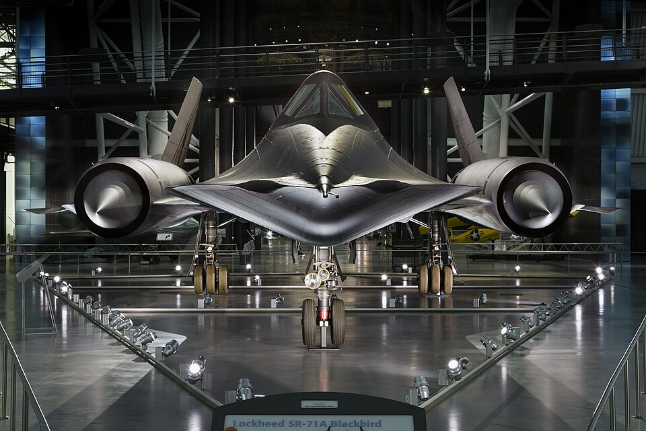
다음 시간 예고
지금까지 배운 조종 기술을 바탕으로 다음 시간에는 더 재미있는 응용 비행을 배운다
오늘 배운 것: 헤딩 개념과 90도 회전 미션
오늘 수업 수고했어요!
Notes:
오늘은 드론의 회전과 방향 전환을 배웠어요. 스로틀, 피치, 롤에 이어서 요까지 배웠으니 이제 드론 조종의 4가지 기본 움직임을 모두 알게 됐어요! 정말 대단하죠? 다음 시간에는 지금까지 배운 기술들을 합쳐서 더 멋진 비행을 해볼 거예요. 오늘도 정말 열심히 따라와 줘서 고마워요. 질문 있는 친구는 손들어 보세요!

